Slide 1

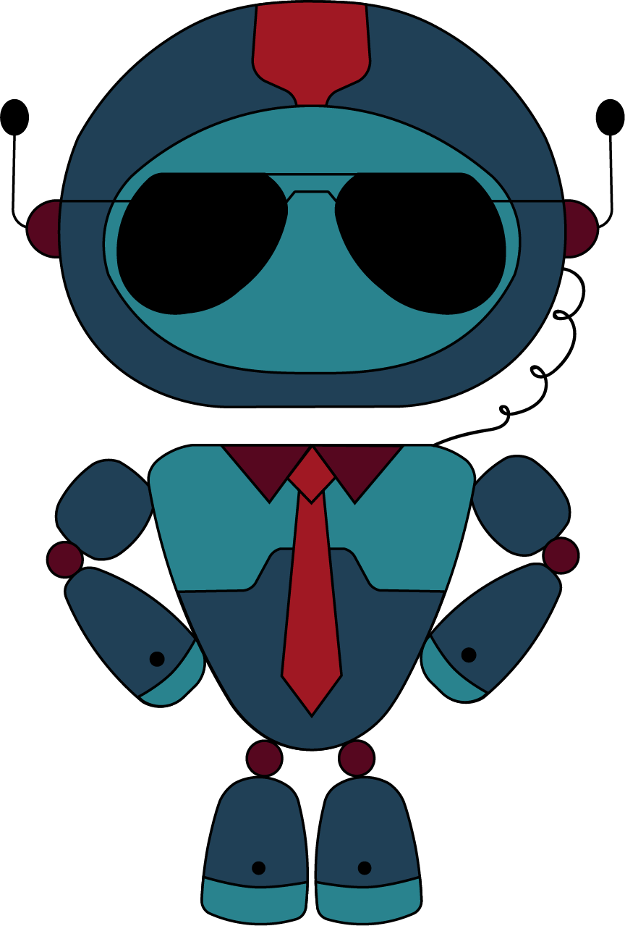
Password manager
Индивидите

Slide 2

Цел на проекта
Сигурен достъп до акаунт, с помощта на лицево разпознаване.
Безопасно съхранение на поверителна информация като пароли

Slide 3
Проблемът и настоящото решение
Има много password manager-и, но те изискват само email/username и парола, което лесно или трудно прави пробивът на хакери в password manager-a възможен.

Slide 4
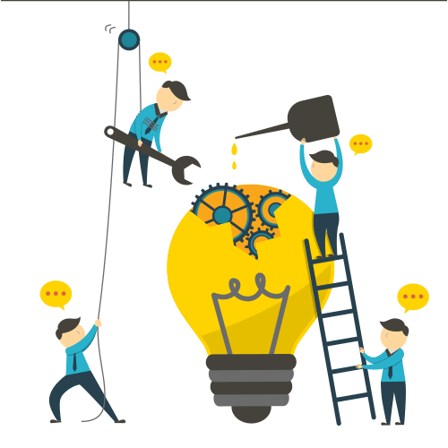
Нашето решение
С добавянето на лицево разпознаване за създаване и влизане в акаунт, пробивът в нашия password manager на практика става невъзможен.

Slide 5





Технологии
Лицево разпознаване за създаване на акаунт в сайта.
Усмивка пред камерата за по-нататъшно верифициране.
Password manager - съхранение на пароли за различни сайтове
Паролите се съхраняват криптирани

Slide 6
Как работи?
При влизане от потребителя в сайта, той е посрещнат от опциите за Sign up и Log in.
Избирайки да се регистрира, потребителят трябва да си направи снимка, която се запазва като информация за неговия акаунт.
Ако вече има акаунт и той иска да влезе в него, потребителят трябва да се усмихне на камерата за допълнителна сигурност.
При успешно влизане в профила, потребителят е препратен към страницата със списък от паролите му за различни сайтове, където има възможността да добавя и премахва такива.

Slide 7
Процесът на работа
08.03 - измисляне на идея 10.03 - сглобяване на проекта
09.03 - създаване на бекенд функционалностите 11.03 - завършване на проекта и презентация
и уебстраниците
08.03
10.03
09.03
11.03

Slide 8
Live demo

Slide 9
Нашето преживяване
- На този хакатон се научихме как да разпределяме работата, да работим с Flask и да мятаме фризби
- Нашият екип включва: Атанас Ружинов 9в, Богдан Яков 10б, Георги Стоянов 10б, Кристиян Иванов 10б и Николай Вълканов 9в
- Нашият ментор е Ивелин Димитров, който винаги беше насреща в моменти на трудност
Какво научихме от хакатона?
Кой е нашият екип?
Кой е нашият ментор?

Slide 10

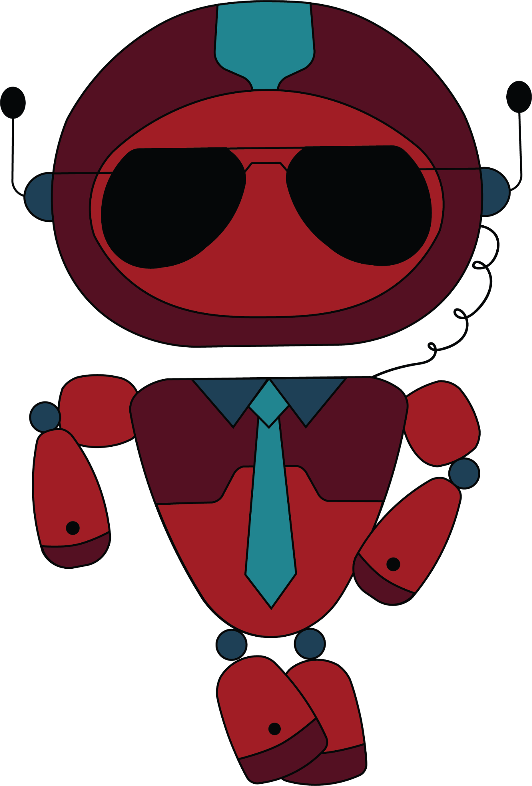
Благодарим Ви за вниманието!

